Slide 1
Проект
Тема: «Чудеса тепличные»
Категория: дети 5 лет
Руководитель: Калинина Елена Викторовна

Slide 2
Цель проекта: формирование знания детей о посадке и уходе за некоторыми огородными культурами в условиях теплицы.
Продолжительность: долгосрочный (июнь, июль, август)
Участники проектной деятельности: дети 5 лет, педагог, родители воспитанников.
Место проведения: группа, теплица в дошкольном учреждении и теплицы на дачных участках воспитанников.
Объект исследования: овощные культуры - томаты, огурцы.
Первый этап – подготовительный.
-знакомство детей и родителей с идеей проекта;
-подбор консультаций и рекомендации для родителей;
-разработка плана проекта;
-подбор иллюстративного и демонстрационного материала о томате и огурце;
подготовка ящиков с грунтом, инвентаря для высадки семян и рассады;
-подготовка посадочного материала (семена огурцов, томатов);
-создание дидактических игр «Вершки – корешки», разрезные картинки «Овощи, фрукты»;
-оформление коллекции семян овощных культур и рассматривание;
-консультации для родителей «Огород для детей, развлекаемся и учимся».

Slide 3
Второй этап – основной.
-рассматривание и изучение посадочного материала, коллекции овощных культур, знакомство с теплицей;
-беседа «Что нужно растениям для роста?»;
-совместная трудовая деятельность: посадка семян огурца, томата;
-совместная деятельность: наблюдение и уход за посаженными культурами (полив, рыхление по мере необходимости);
-изо-подвижная игра «Вершки и корешки»;
- фото от родителей «Урожай нашей теплицы»;
-прием в пищу продуктов выращенного в теплице урожая (салата из свежих огурцов); изобразительная деятельность (рисование) «Помидоры на грядке»;
-сбор урожая томатов и огурцов, рассматривание плодов
-лепка «Помидор и огурец».
Третий этап – заключительный.
- выставка фото «Я готовлю салат»;
-анализ результативности проекта;
-презентация итоговых результатов проекта для родителей и заинтересованных лиц (презентация).

Slide 4
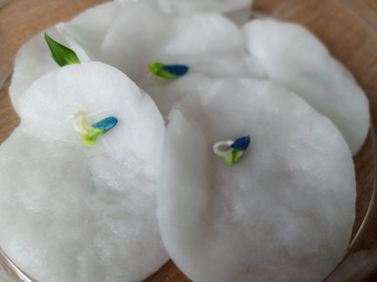
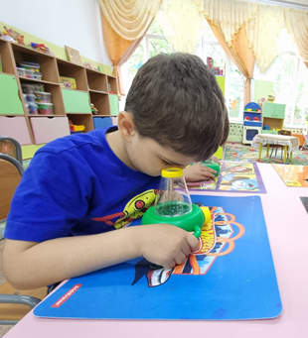
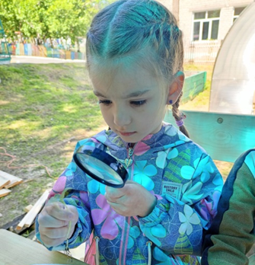
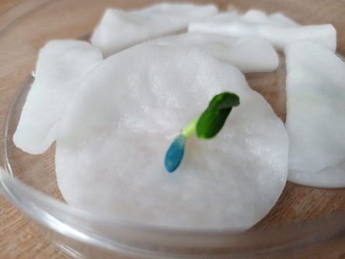
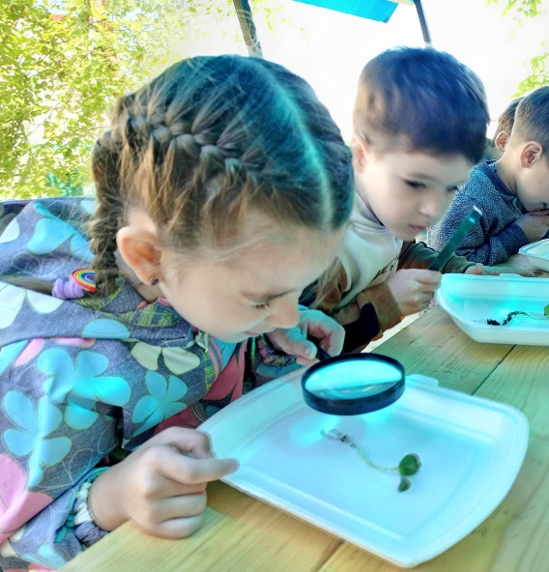
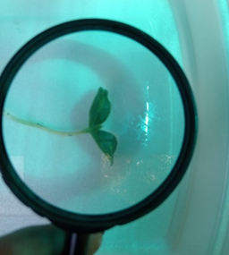
Проращивание семян огурцов
Рассматривание семян и рассады огурцов.

Slide 5
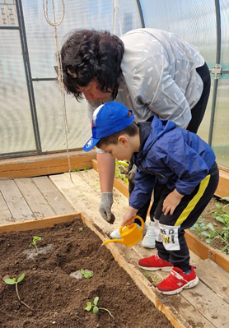
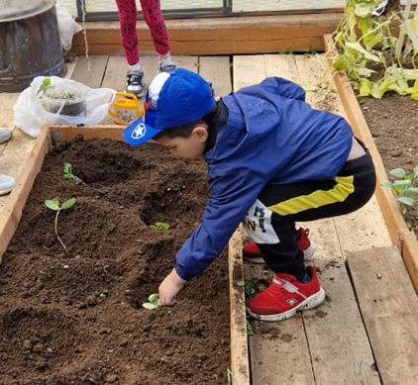
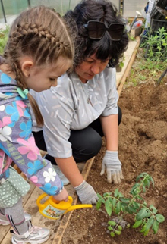
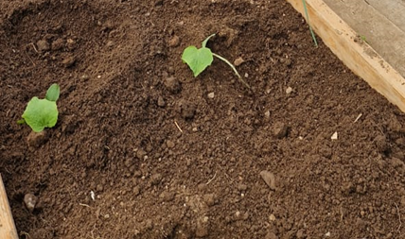
Посадка рассады в теплице

Slide 6
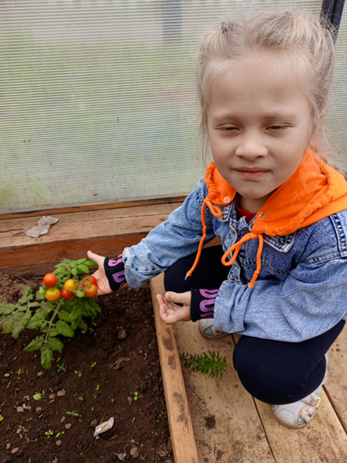
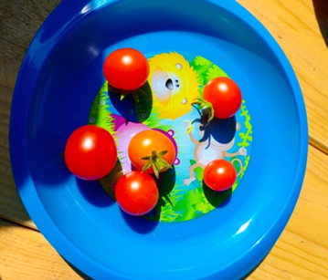
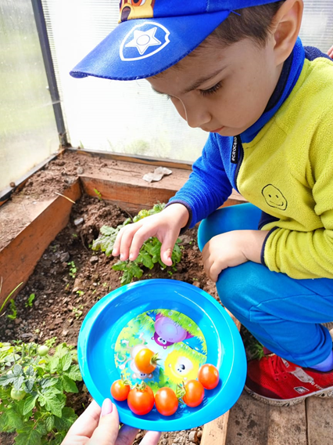
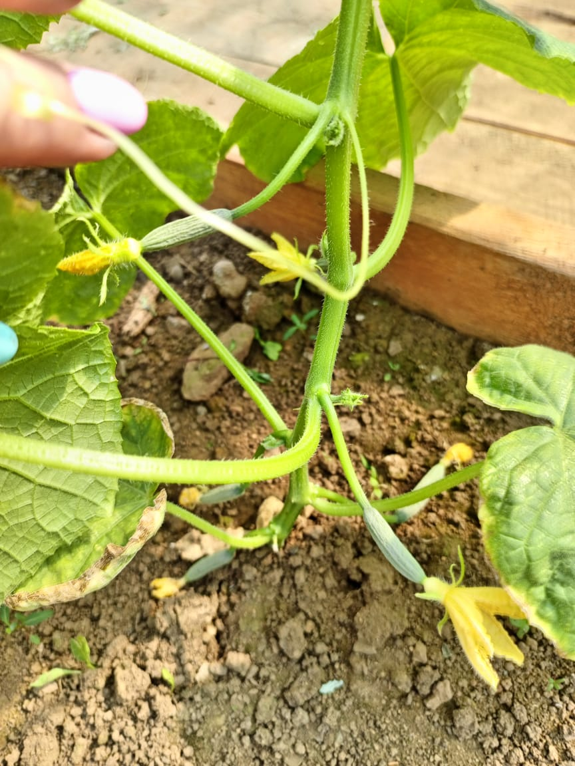
«Первые помидорчики и огурчики в нашей теплице»

Slide 7
Лепка «Помидор и огурец»
Рисование «Помидор и огурец»

Slide 8
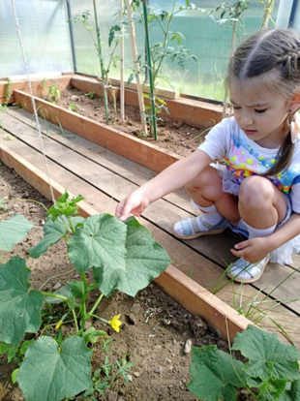
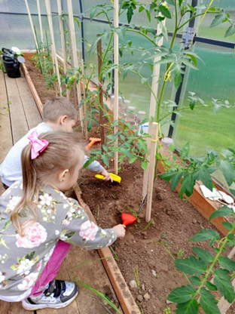
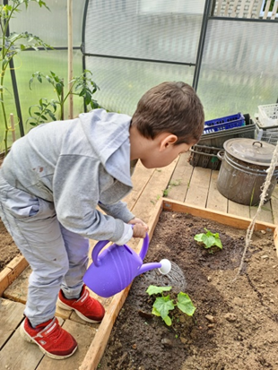
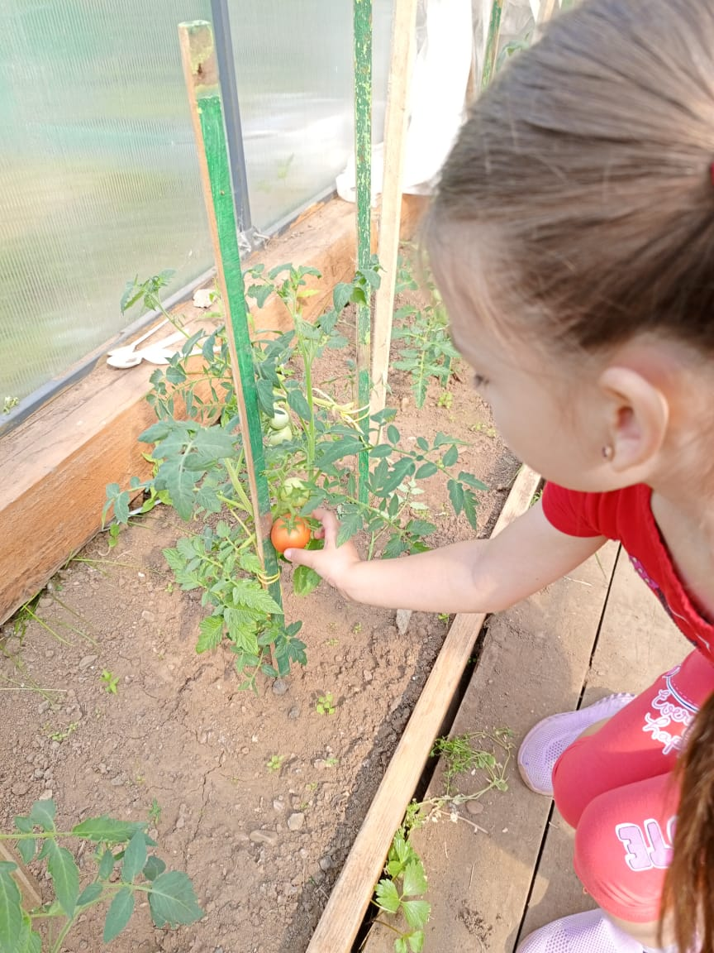
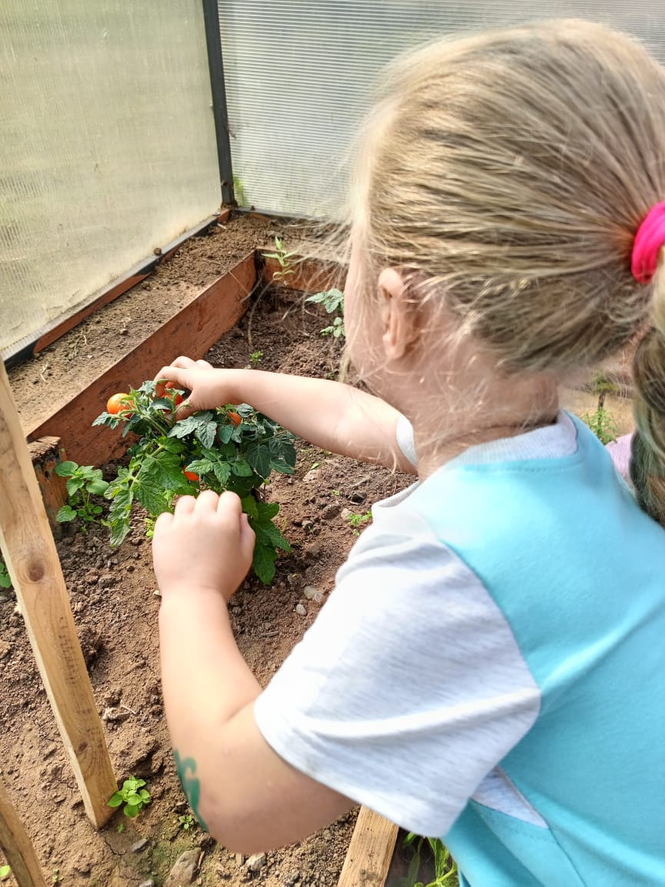
«Чудеса тепличные»

Slide 9
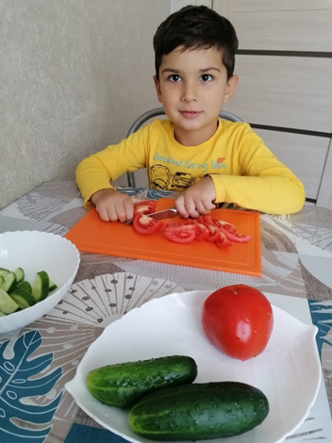
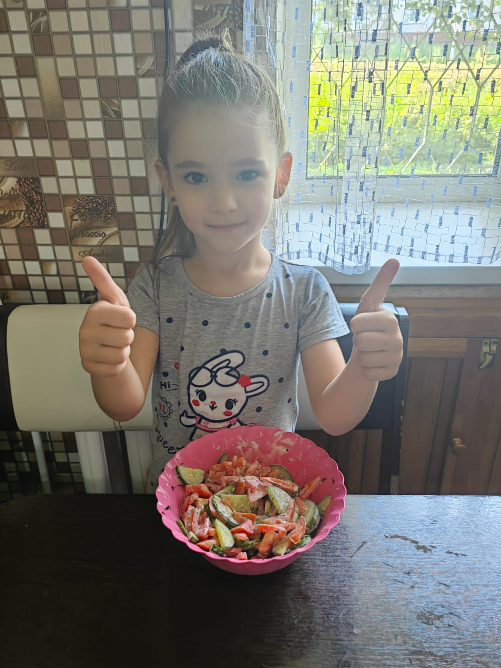
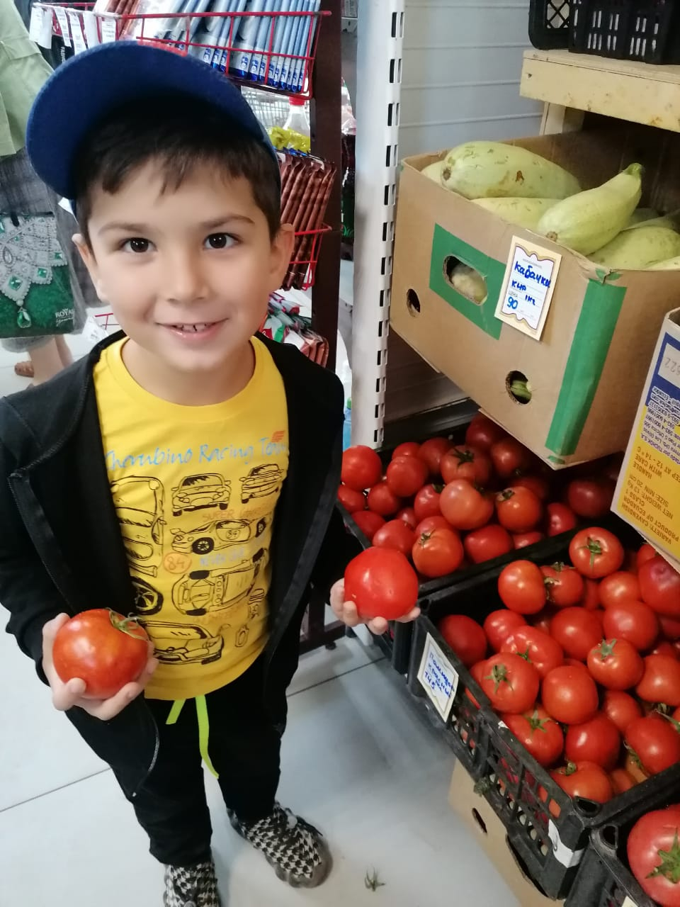
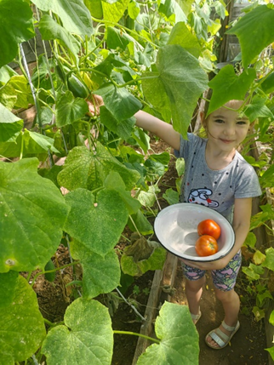
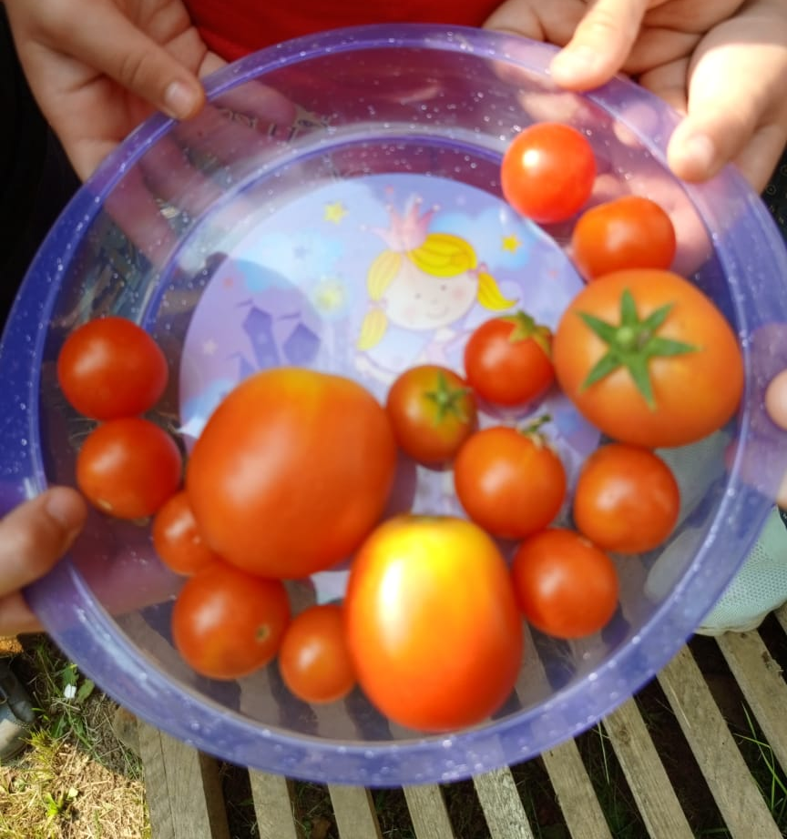
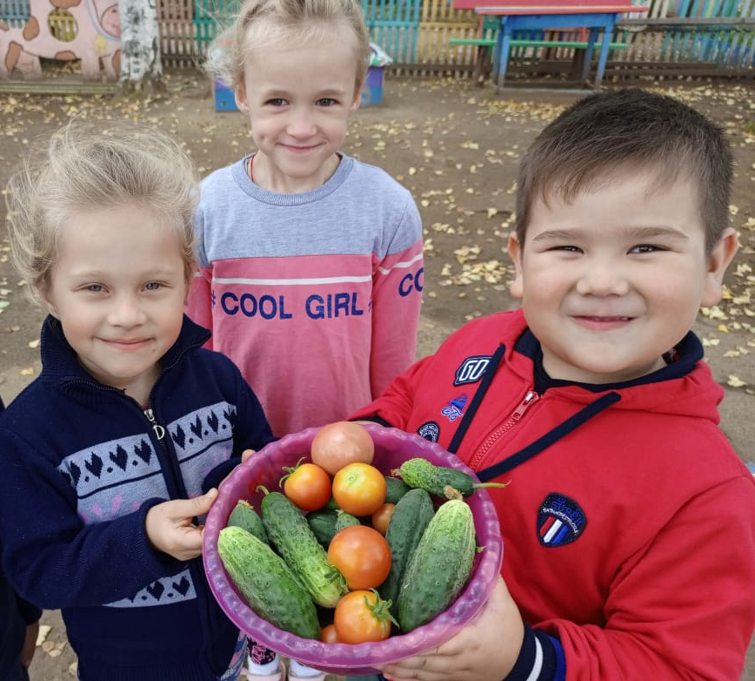
«Наш урожай» - фото от родителей

Slide 10
В процессе реализации проекта достигнуты следующие результаты:
• проектная деятельность помогла формированию у детей интереса к огородным культурам, исследовательской деятельности с огородными культурами;
• способствовала приобретению дополнительных знаний о пользе, многообразии и выращивании огородных культур;
• способствовал формированию уважительного отношения к труду людей;
• способствовал развитию заинтересованности родителей и их компетентности в вопросах экологического воспитания дошкольников.
Данный проект подтвердил, что слаженная целенаправленная работа педагогов в тесном сотрудничестве с родителями способствовала развитию у детей познавательного интереса, формированию новых экологических знаний.
Вовлечение родителей в совместную деятельность способствовала развитию партнерских отношений с семьями воспитанников, повышению заинтересованности родителей жизнью детей в дошкольном учреждении, компетентности в вопросах экологического просвещения.
Таким образом, работа по реализации проекта была проведена успешно и интересно.

